Slide 1
Муниципальное автономное общеобразовательное учреждение средняя общеобразовательная школа № 48 г.Екатеринбурга
https://школа48.екатеринбург.рф
Директор: Пичугина Лариса Борисовна, +73432423244, +79126249594, school48ekb93@mail.ru
Тематическое направление: «Эффективные технологии социально-педагогического сопровождения семейного воспитания и формирования ценностных ориентаций»
«Эффективные механизмы вовлечения семьи в активную жизнь школы»

Slide 2
Авторы воспитательной практики: Евдокимова Людмила Михайловна, заместитель директора по учебной деятельности, кандидат педагогических наук МАОУ СОШ № 48. Фирсанова Анна Сергеевна, заместитель директора по воспитательной работе МАОУ СОШ № 48

Slide 3
Обоснование актуальности и аннотация воспитательной практики
В условиях, когда большинство семей озабочено решением проблем экономического, а порой и физического выживания, усилилась тенденция самоустранения многих родителей от решения вопросов воспитания и личностного развития ребёнка. Родители, не владея в достаточной мере знанием возрастных и индивидуальных особенностей развития ребёнка, порой осуществляют воспитание вслепую, интуитивно. Всё это, как правило, не приносит позитивных результатов.
В статье 18 Федерального Закона № 273 «Об образовании в Российской Федерации» говорится: «Родители являются первыми педагогами. Они обязаны заложить первые основы физического, нравственного и интеллектуального развития личности ребенка».
Семья и школа – два общественных института, которые стоят у истоков нашего будущего, но зачастую не всегда им хватает взаимопонимания, такта, терпения, чтобы услышать и понять друг друга.
Как изменить такое положение? Как заинтересовать родителей в совместной работе? Как сделать семью активным участником воспитательного процесса?
Воспитательная практика основана на формах взаимодействия с семьями и родителями обучающихся по направлениям ФГОС, программе «Школа для родителей»

Slide 4
Цель: формирование активной педагогической позиции родителей и семьи в целом. Задачи: Создание благоприятного климата для взаимодействия с родителями. Установление доверительных и партнерских отношений с родителями. Вовлечение семьи в единое образовательное пространство. Психолого-педагогическое сопровождение семей. Ожидаемые результаты: Повышение уровня воспитательно-образовательной деятельности родителей. Развитие творческой инициативы семей. Активное участие семей в школьной жизни.

Slide 5
Целевая аудитория: родители (семьи) обучающихся. Количество участников (за 2022 год): родители – 678 обучающиеся – 540 педагоги - 42

Slide 6
Кадровые ресурсы реализации воспитательной практики
Администрация школы: директор, заместители директора по учебной деятельности, заместитель директора по воспитательной работе, педагог-организатор, Советник по воспитанию.
64 педагога, 38 классных руководителей, из них 7 со средне- специальным, 31 с высшим образованием и 1 к.п.н.; 14 педагогов имеют высшую квалификационную категорию, 50 – первую квалификационную категорию.
Педагогов, имеющих опыт работы от 2 до 10 лет в образовательной организации, – 15 человек; от 10 до 36 лет – 49 человек.
Два логопеда, педагог-психолог, социальный педагог, 6 педагогов-тьюторов для детей с ОВЗ

Slide 7
Научно-методические ресурсы реализации воспитательной практики
Примерная программа воспитания
Авторские программы и проекты
Программа «Школа для родителей»
Программа «Клуб семейного чтения «ЧУДО»
Программа «Я – Человек в мире Людей»
«Социальная смелость»
«Адаптивная модель инклюзивного образования»
«Эстетико-педагогические условия развития творческого мышления»
«Эстетикотерапия, как фактор сохранения психо-соматического здоровья школьников»
Иные локальные акты МАОУ СОШ № 48

Slide 8
Материально-технические ресурсы реализации воспитательной практики, ресурсы социального партнерства
Все кабинеты оснащены АРМ педагога, экранами и интерактивными досками.
Актовый зал на 200 мест оснащен проектором, экраном, звуковой аппаратурой
Ресурсная комната для занятий с детьми с ОВЗ
Зал ритмики, два спортивных зала, межшкольный стадион, корт пришкольный участок с клумбами
Школьный музей Боевой Славы ОМОН, мемориальный камень жертвам Беслана
Библиотека, шахматный класс
Столовая на 200 мест
Доступ к сети Интернет Официальный сайт школы, страницы в социальных сетях: ВК, Телеграмм
(https://школа48.екатеринбург.рф/sveden/objects)
Социальные партнеры:
ОМОН, ФГБОУ ВО УрГПУ, ФГБОУ ВО УрГЭУ, ФГБОУ ВО УрГЮУ, ГАПОУ «СОПК», АНА «Особые люди», ОЦ «Гений», ДЮЦ «Вариант», городская ассоциация «Шахматы в школу», сеть городских библиотек и книжных магазинов и др. https://школа48.екатеринбург.рф/?section_id=81&page=1

Slide 9
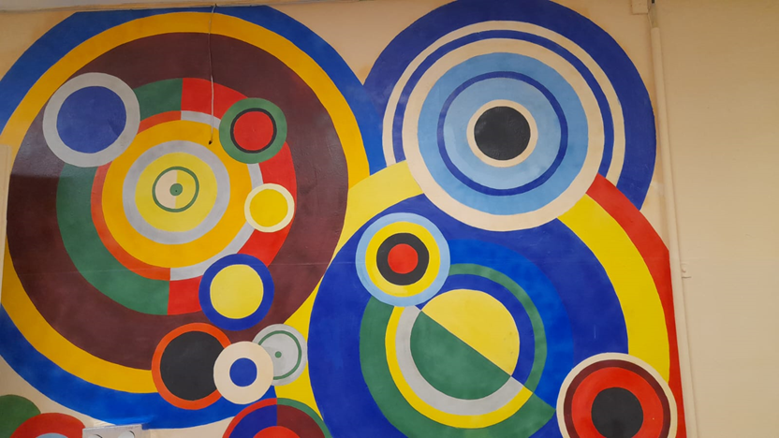
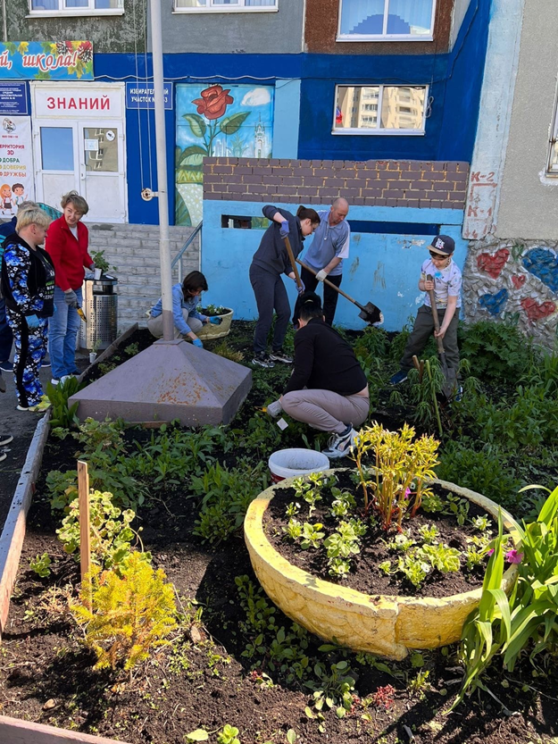
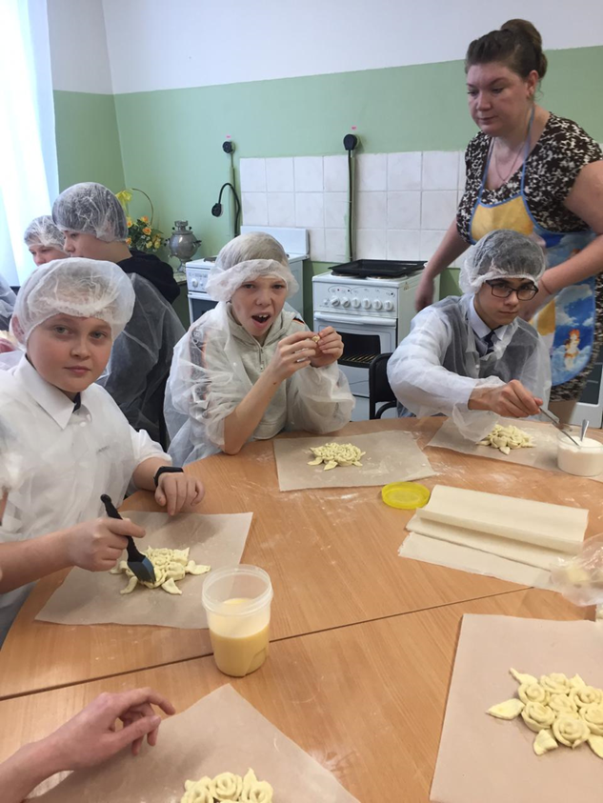
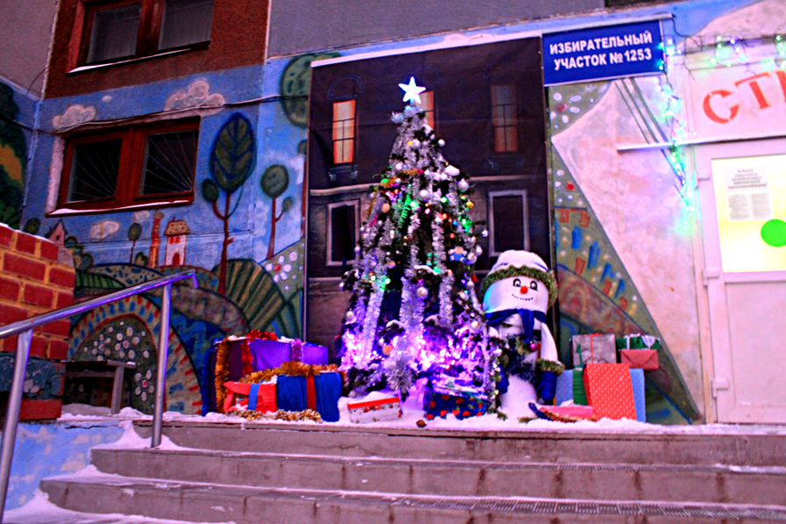
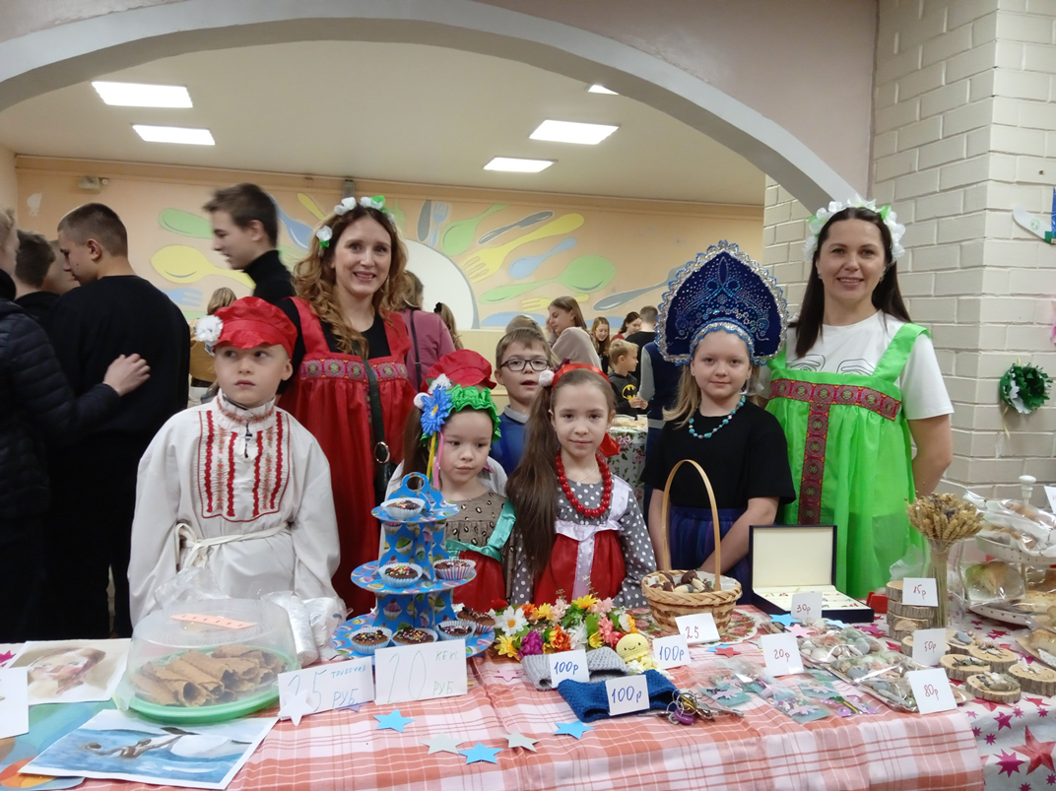
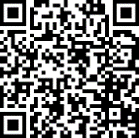
Формы реализации воспитательной практики (краткое описание мероприятий в рамках реализации воспитательной практики) Формы взаимодействия с семьями и родителями обучающихся по направлениям ФГОС
Направление взаимодействия | Вид деятельности | Активные формы работы в МАОУ СОШ № 48
Привлечение родителей к управлению образовательным учреждением, образовательным процессом | Участие в работе Советов школы. Родительский комитет школы. Материально-техническое оснащение образовательного процесса. | Реализация локальных проектов, выдвигаемых Советом и Родительским комитетом: «Цветущий двор» «Новогодний город» «Эргономическое и эстетическое образовательное пространство» «Школа мастеров» (Кружки: авиамоделирование, рукоделие, кулинария. Мастер-классы. Ярмарки. Организаторы и спикеры - родители)
Психолого-педагогическое просвещение родителей | Диагностика изучения семей обучающихся. Повышение педагогической и психологической грамотности родителей. Изучение нормативных документов. | «Гугл» опросы, анкетирование, работа с картами семей. Квест-технология Программа «Школа для родителей»

Slide 10
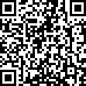
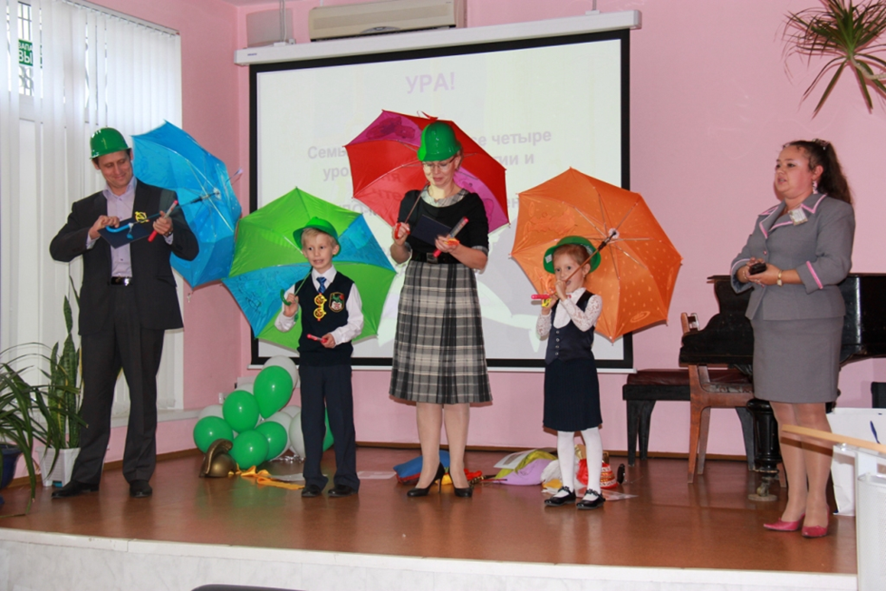
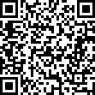
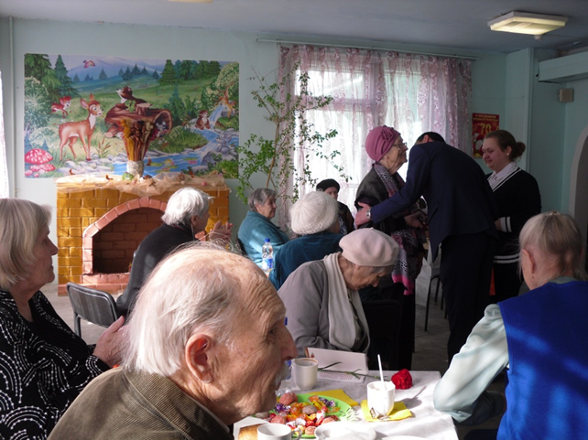
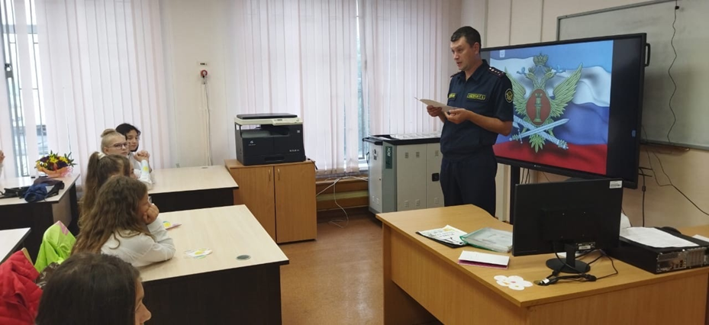
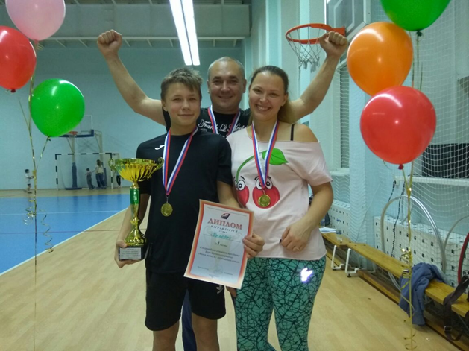
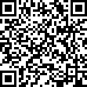
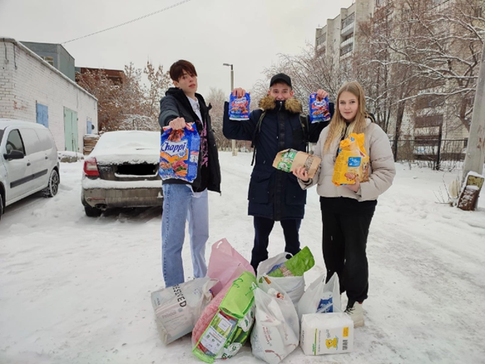
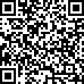
Организация культурно-досуговой, учебно-исследовательс- кой, проектной деятельности обучающихся | Профориентационная работа. Организация массовых мероприятий совместной общественно-значимой деятельности и досуга родителей и обучающихся. Проведение мероприятий для родителей | Клубные объединения: «Клуб семейного чтения ЧУДО» - программа. Профориентационный клуб «Я – Человек в мире Людей» - программа «Клуб ГТО» - Положение «Клуб Волонтеров»- Положение

Slide 11
Период реализации воспитательной практики
1 этап. Проектирование воспитательной практики. Разработка программы и методических материалов (сентябрь 2020 – декабрь 2020)
2 этап. Реализация воспитательной практики (январь 2021 – сентябрь 2022)
3 этап. Анализ эффективности практики. Корректировка программ, распространение опыта (сентябрь – декабрь 2022)
4 этап. Дальнейшая реализация воспитательной практики и распространение опыта (декабрь 2022 – 2023)

Slide 12
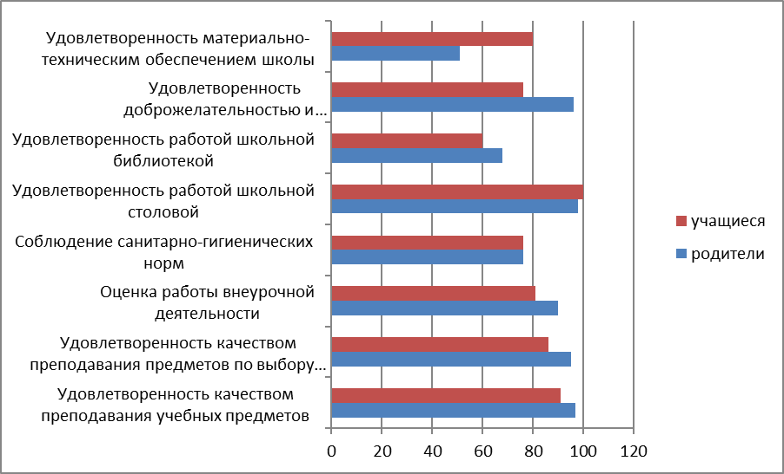
Результаты реализации воспитательной практики (количественные и качественные).
Рост числа обучающихся с 1012 до 1380 чел. с обоснованием родителей «У вас – семейная школа»
Рост числа родителей, посещающих родительские собрания на 30%.
Рост количества семей – постоянных участников программы «Школа для родителей» с 20 до 189 человек
Рост количества семей, принимающих участие в школьных и иных мероприятиях на 20%
Повышение инициативы родителей в организации мероприятий различного уровня на базе школы.
Снижение количества жалоб родителей на организацию образовательного процесса.
Повышение уровня психолого- педагогической и правовой компетентности родителей.
Организация семейных клубов по направлениям.
Снижение уровня тревожности обучающихся с 58% до 32% (согласно диагностики Филлипса).
Графики удовлетворенности образовательным процессом

Slide 13
Сведения о представлении воспитательной практики в рамках научно-методических мероприятий муниципального/регионального уровней
Всероссийский дистанционный педагогический конкурс «Лучшая методическая разработка» в номинации образовательная программа: «Программа внеурочной деятельности «Клуб семейного чтения «ЧУДО» - декабрь 2019, 1 место (Евдокимова Л.М.)
Мастер-класс «Школа для родителей» в рамках Первого единого методического дня для классных руководителей образовательных организаций города Екатеринбурга на тему «Эффективные воспитательные технологии и приемы в практике работы современного классного руководителя» - 19.11.2021 (Евдокимова Л.М.)
Шестой Всероссийский конкурс методических разработок, посвященных семье и традиционным семейным ценностями – декабрь 2021 (Евдокимова Л.М.)
Вебинар для учителей начальных классов г.Екатеринбурга по теме «Программа взаимодействия школы и семьи, способствующая вовлечению родителей в совместную педагогическую деятельность» - 20.04.2021 (Евдокимова Л.М.)
Благодарственное письмо Департамента образования Администрации г.Екатеринбурга за работу в рамках городского ресурсного центра по модернизации воспитательной деятельности в образовательных организациях города Екатеринбурга на 2020 – 2023 гг. (ресурсная площадка по работе с родителями) (Евдокимова Л.М.)
Мастер-класс «Эффективные механизмы вовлечения родителей в активную жизнь школы» на городском Едином методическом дне «Эффективные практики конструктивного диалога: ребенок –педагог – родитель» - 02.12.2022 (спикеры: Евдокимова Л.М., Фирсанова А.С.)
Мастер-класс на семинаре для педагогических и руководящих работников ОУ г.Екатеринбурга «Организация педагогической поддержки семей обучающихся с низкими результатами освоения ОП и особыми образовательными потребностями» – 18.02.2021 (Евдокимова Л.М.)
Мастер-класс в рамках «Школы молодого педагога» г.Екатеринбурга «Академия педагогического волшебства. Школа для родителей» – 05.05.2022 (Евдокимова Л.М.)

